Slide 1

春季营销指南
三月活动指导方案
品牌传播 | 引流涨粉 | 留存活跃

Slide 2

目录
01
节日热点模板推荐
02
三月节日热点盘点
03
节日热点案例分享

Slide 3
三月节日热点盘点
PART ONE

Slide 4
三月节日盘点
惊蛰
3.05
惊蛰
女神节
植树节
宜：节气营销
宜：爱美营销
宜：绿色营销
1、各类行业：以节气宣传为主题，利用微传单H5，结合节气进行新品促销推广；
2、各类行业：以节气习俗为切入点，利用除虫、去病毒等趣味游戏玩法，植入品牌元素进行传播；
3、教育行业：以节气宣传为主题，结合答题玩法，开展节气知识竞答活动，进行节气知识科普
1、各类行业：以节日祝福或节日宣传为主题，利用微传单H5，结合品牌进行传播；
2、电商行业：主打女神节促销优惠，结合抽奖/砍价/拼团/秒杀玩法吸引用户参与活动；
3、美妆行业：发起女神颜值大比拼活动，结合投票/抽奖玩法，以美妆产品设奖来活跃粉丝；
4、新媒体行业：推出#女神装扮大PK#话题，结合益智类游戏玩法，引导粉丝参与讨论
1、各类行业：以节日科普为主题，利用微传单H5，植入品牌元素进行传播；
2、各类行业：以节日宣传为主题，结合种树活动/助力玩法，以诱人福利来促进粉丝活跃和拉新涨粉；
3、新媒体行业：发起#云植树#话题，结合游戏玩法，吸引用户参与活动和话题讨论；
4、政府组织：主打植树环保主题，结合答题玩法，达到品牌传播和活动宣传的目的

Slide 5
三月节日盘点
白色
情人节
国际消费者
权益日
春分
宜：甜蜜营销
宜：诚信营销
宜：节气营销
1、各类行业：利用微传单H5，推出浪漫告白、晒情人节相册等活动，结合品牌进行宣传；
2、珠宝行业：主推情人节挚爱专属礼盒，结合秒杀玩法，吸引用户购买；
3、餐饮行业：主推情人节专属套餐，结合秒杀玩法，以低价优惠吸引用户购买套餐；
4、鲜花礼品、美妆行业：以甜蜜情人节为主题，结合游戏/抽奖玩法，以优惠券和实物礼品的方式吸引用户参与
1、各类行业：以维护消费者权益为主题，结合微传单H5，进行诚信促销活动宣传，或开展消费者问卷调查活动；
2、政府组织：主打315打假主题，结合答题玩法，达到品牌传播和活动宣传的目的；
3、建材家具：以诚信购物为主题，开启315订货会，结合团购预售玩法，开展诚信促销活动，促进付费转化
1、各类行业：以节气宣传为主题，利用微传单H5，结合节气进行品牌传播或新品促销；
2、旅游行业：借助节气特色，主打春季组团踏青活动，结合拼团玩法，吸引用户参与活动；
3、美妆行业：借助节气特色，主打春季补水套装，结合抽奖玩法，以优惠券设奖吸引用户购买商品

Slide 6
三月热点盘点
春招热潮
春季开学
宜：招兵买马
宜：青春营销
1、对于招聘方，可以选择H5邀请函，宣传公司及岗位信息，通过表单功能，收集潜在应聘者信息；
2、对于求职者，可以选择各种样式的简历模板；或者制作带有酷炫特效的动态H5简历；
3、对于教培机构，可以面向求职者推出一些面试技巧的课程礼包，结合抽奖/拼团玩法，吸引用户购买课程
1、文创、书店行业：推出开学组合礼包，结合集物品助力游戏，派发优惠券并实现传播裂变；
2、餐饮、咖啡行业：推出学生怀旧套餐，结合拼团、砍价等H5促销活动，促进消费，实现门店引流
3、教培机构：推出课程礼包，结合抽奖玩法，以派发优惠券形式吸引用户购买课程

Slide 7
节日热点模板推荐
PART TWO

Slide 8



惊蛰
节气营销
1、各类行业：以节气宣传为主题，利用微传单H5，结合节气进行新品促销推广；
2、各类行业：以节气习俗为切入点，利用除虫、去病毒等趣味游戏玩法，植入品牌元素进行传播；
3、教育行业：以节气宣传为主题，结合答题玩法，开展节气知识竞答活动，进行节气知识科普
新品促销
除虫游戏
去病毒游戏

Slide 9

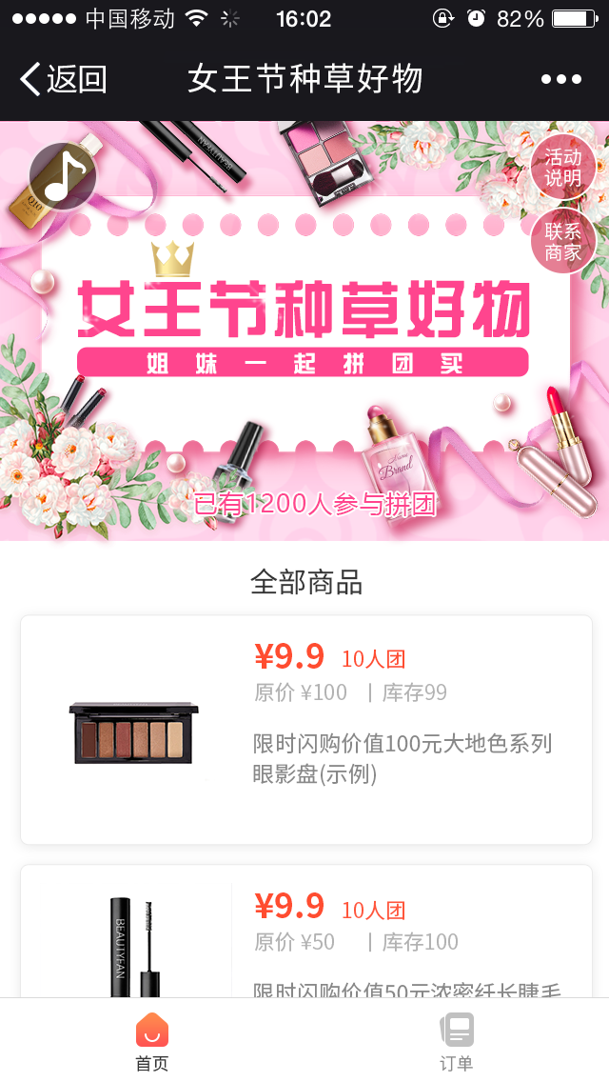
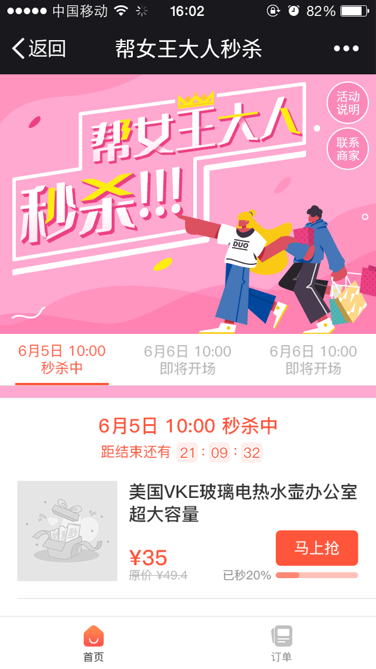
女神节/妇女节
爱美营销
1、各类行业：以节日祝福或节日宣传为主题，利用微传单H5，进行女神节促销活动宣传；
2、电商行业：主打女神节促销优惠，结合抽奖/砍价/拼团/秒杀玩法吸引用户参与活动；
女神节促销传单
女王节拼团
女王节秒杀

Slide 10
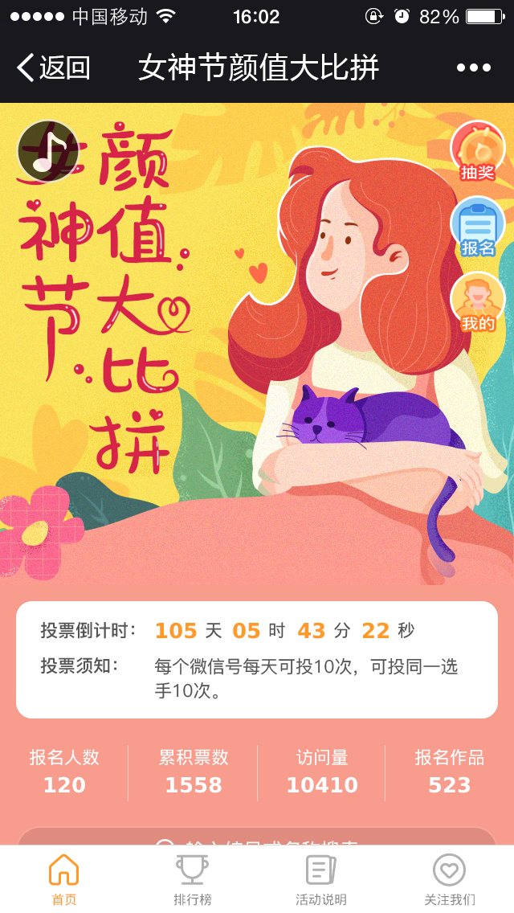
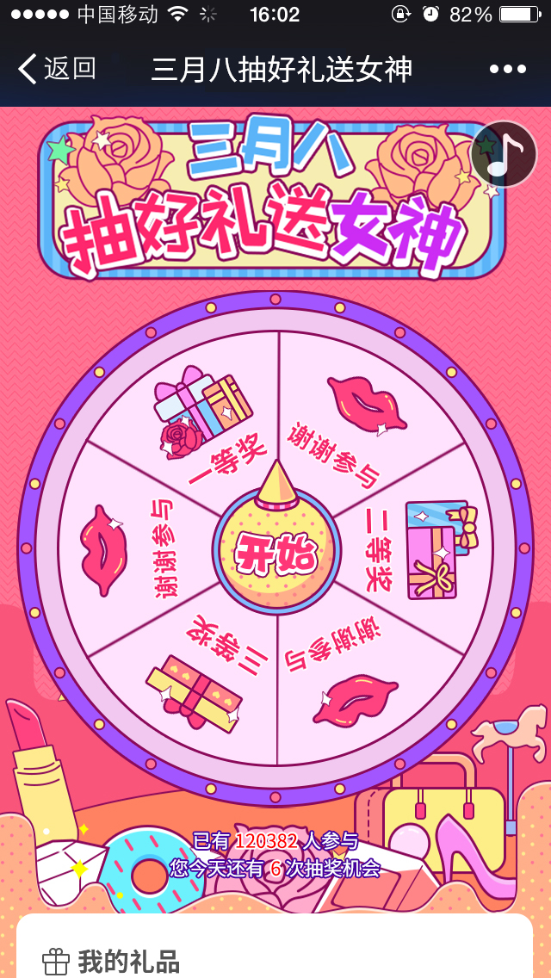
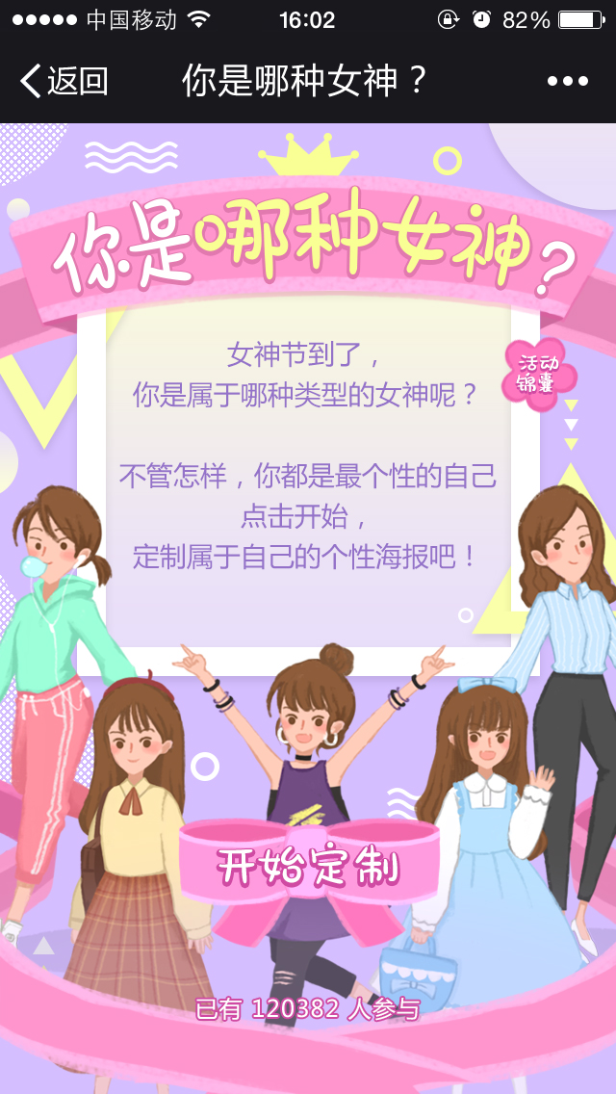
女神节/妇女节
爱美营销
3、美妆行业：发起女神颜值大比拼活动，结合投票/抽奖玩法，以美妆产品设奖来活跃粉丝；
4、新媒体行业：推出#女神装扮大PK#话题，结合益智类游戏玩法，引导粉丝参与讨论
女神节投票
女神节抽奖
女神定制游戏

Slide 11
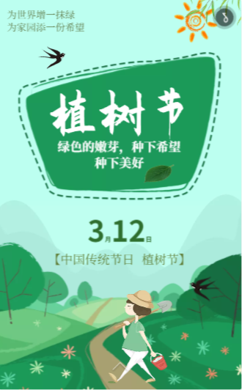
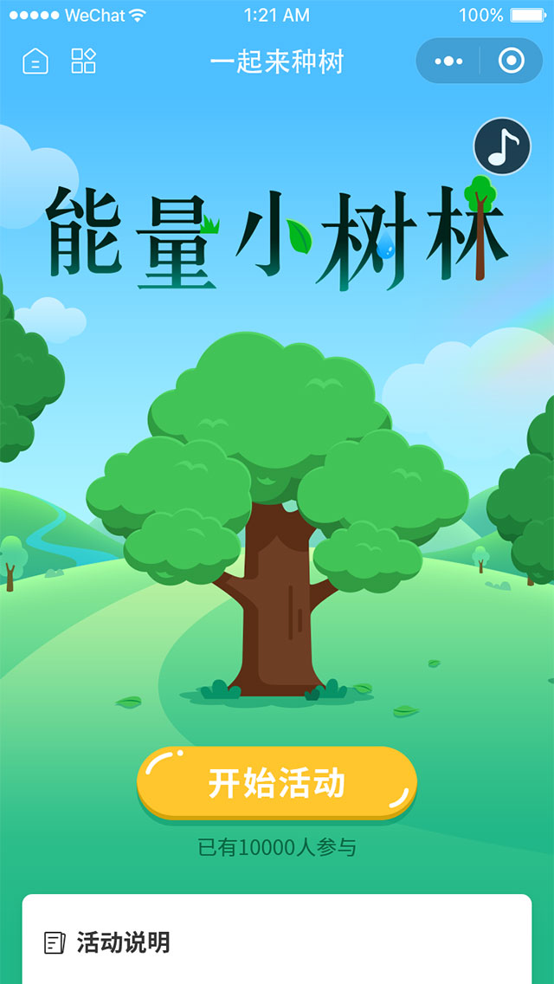
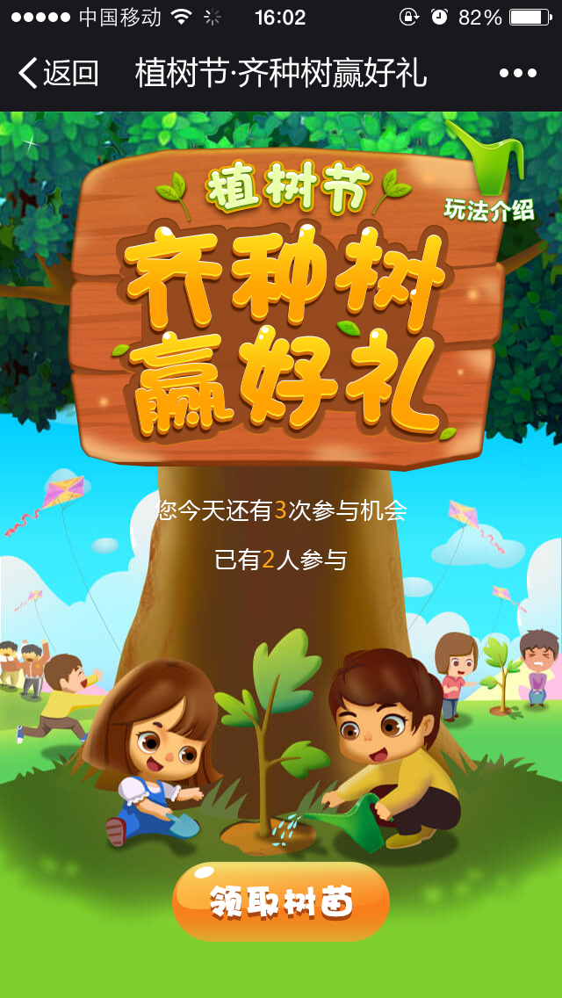
植树节
绿色营销
1、各类行业：以节日科普为主题，利用微传单H5，植入品牌元素进行传播；
2、各类行业：以节日宣传为主题，结合种树活动/助力玩法，以诱人福利来促进粉丝活跃和拉新涨粉；
植树节宣传
种树活动
助力活动

Slide 12
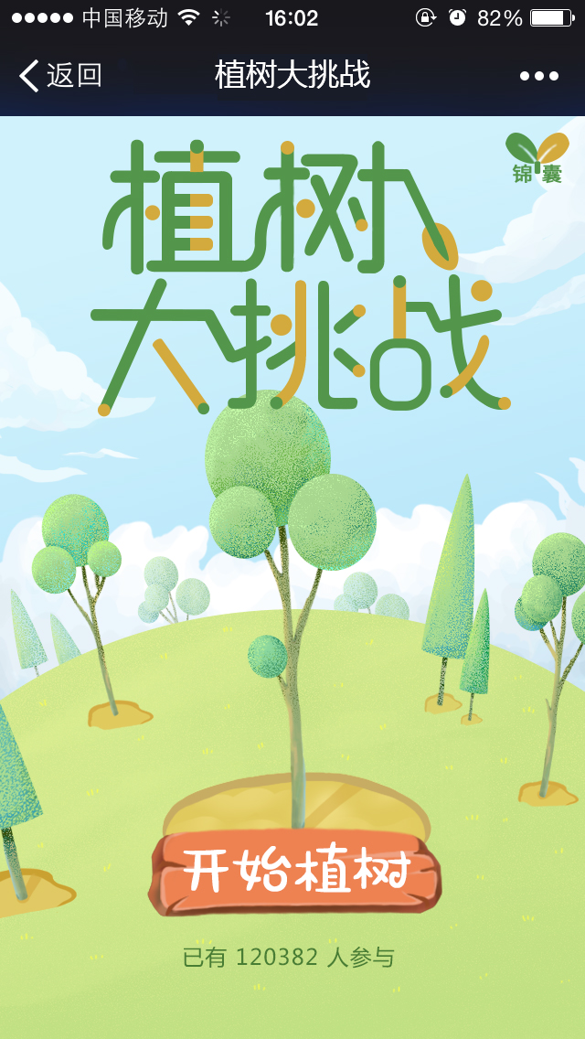

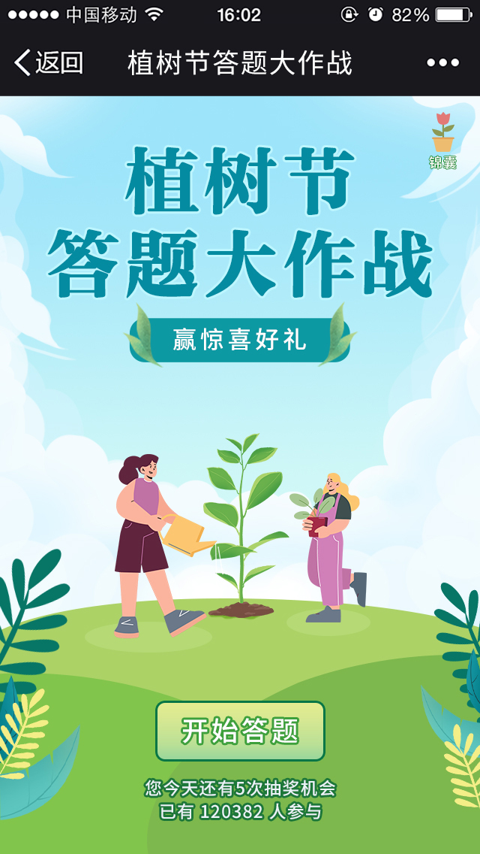
植树节
绿色营销
3、新媒体行业：发起#云植树#话题，结合游戏玩法，吸引用户参与活动和话题讨论；
4、政府组织：主打植树环保主题，结合答题玩法，达到品牌传播和活动宣传的目的
反应类游戏
接物品游戏
植树节科普答题活动

Slide 13
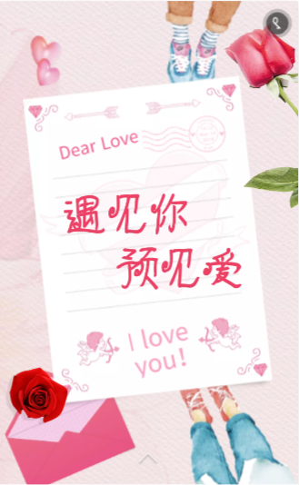

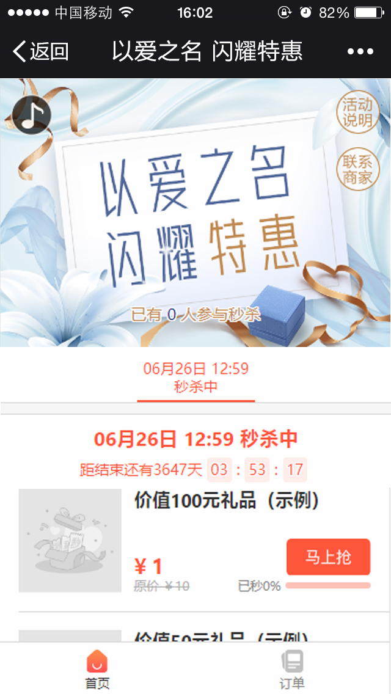
白色情人节
甜蜜营销
1、各类行业：利用微传单H5，推出浪漫告白、晒情人节相册等活动，结合品牌进行宣传；
2、珠宝行业：主推情人节挚爱专属礼盒，结合秒杀玩法，吸引用户购买；
表白相册
情侣纪念相册
情人节秒杀

Slide 14
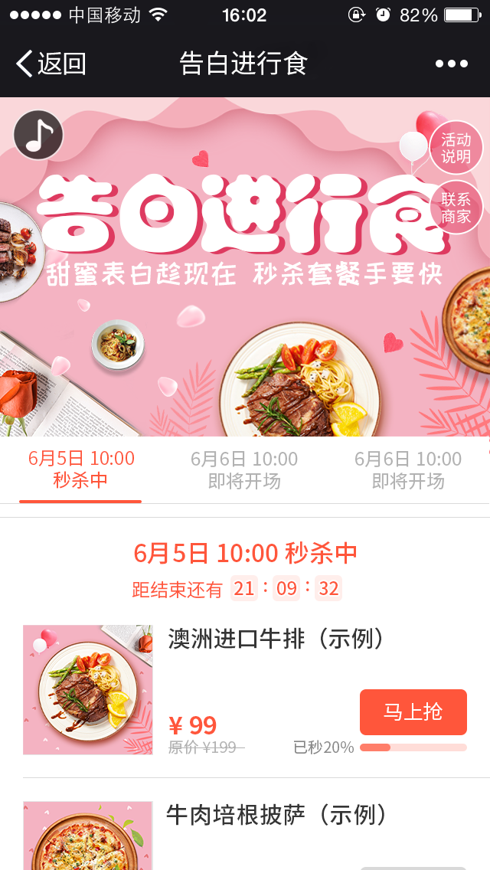
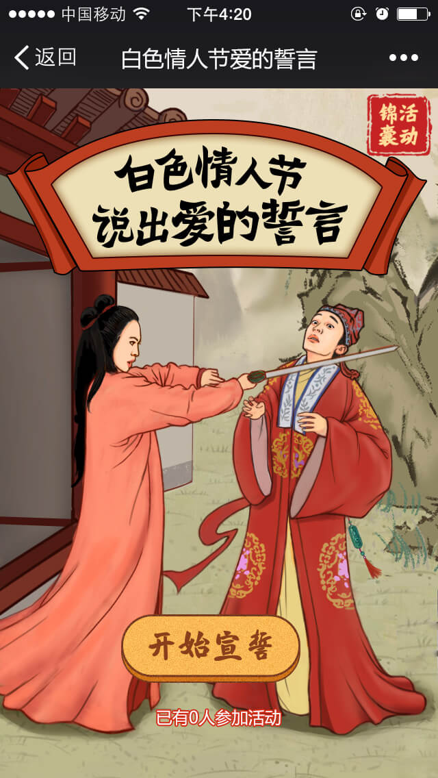

白色情人节
甜蜜营销
3、餐饮行业：主推情人节专属套餐，结合秒杀玩法，以低价优惠吸引用户购买套餐；
4、鲜花礼品、美妆行业：以甜蜜情人节为主题，结合游戏/抽奖玩法，以优惠券和实物礼品的方式吸引用户参与
美食秒杀
白色情人节游戏
礼盒抽奖

Slide 15

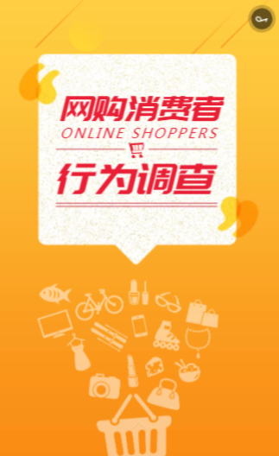
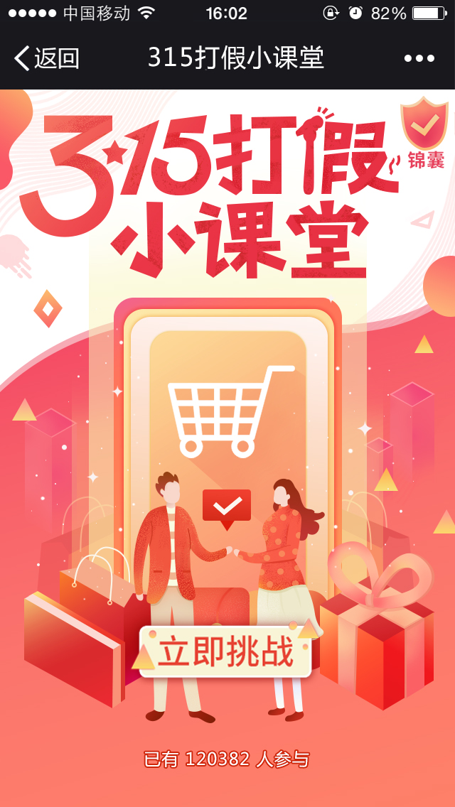
国际消费者权益日
诚信营销
1、各类行业：以维护消费者权益为主题，结合微传单H5，进行诚信促销活动宣传，或开展消费者问卷调查活动；
2、政府组织：主打315打假主题，结合答题玩法，达到品牌传播和活动宣传的目的；
3、建材家具：以诚信购物为主题，开启315订货会，结合团购预售玩法，开展诚信促销活动，促进付费转化
315电商促销传单
消费者调查问卷
315打假小课堂

Slide 16

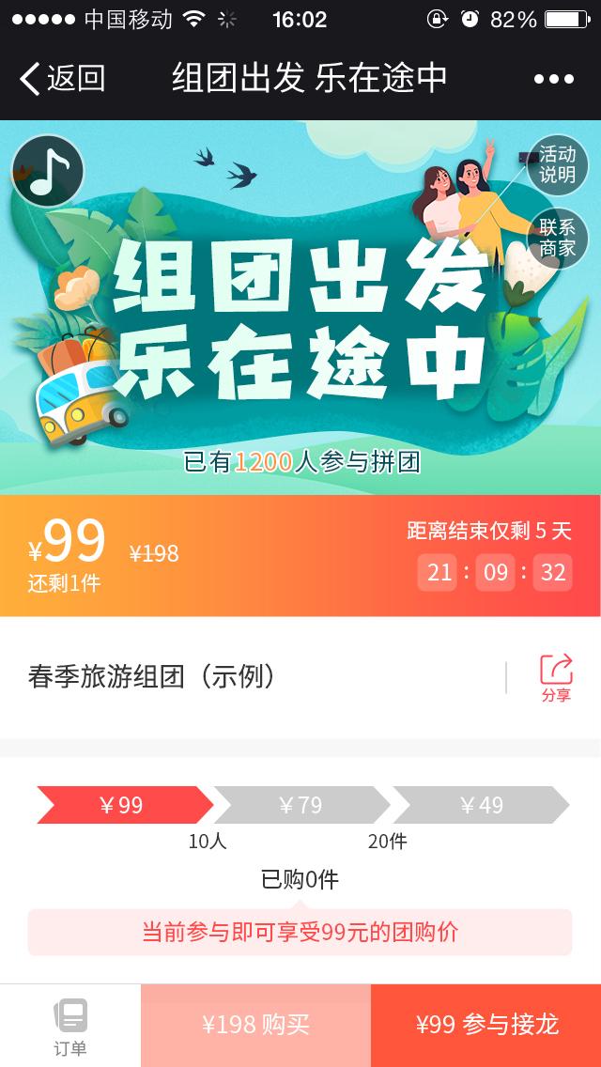

春分
节气营销
1、各类行业：以节气宣传为主题，利用微传单H5，结合节气进行品牌传播或新品促销；
2、旅游行业：借助节气特色，主打春季组团踏青活动，结合拼团玩法，吸引用户参与活动；
3、美妆行业：借助节气特色，主打春季补水套装，结合抽奖玩法，以优惠券设奖吸引用户购买商品
春分节气宣传
拼团出游
春分刮大奖

Slide 17


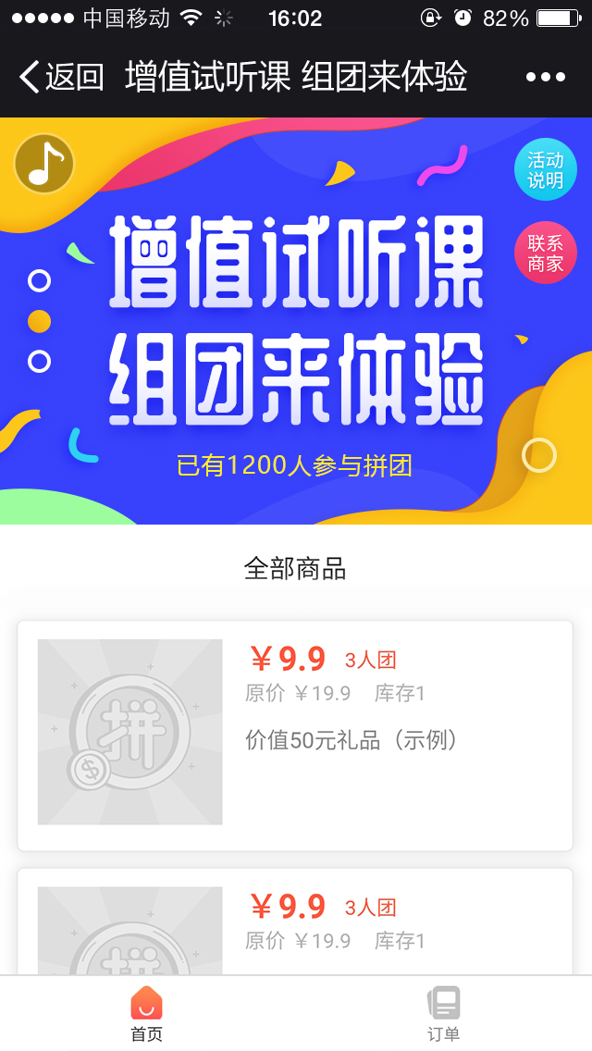
春招热潮
招兵买马
1、对于招聘方，可以选择H5邀请函，宣传公司及岗位信息，通过表单功能，收集潜在应聘者信息；
2、对于求职者，可以选择各种样式的简历模板；或者制作带有酷炫特效的动态H5简历；
3、对于教培机构，可以面向求职者推出一些面试技巧的课程礼包，结合抽奖/拼团玩法，吸引用户购买课程
春季校园招聘
个人简历模板
课程拼团

Slide 18

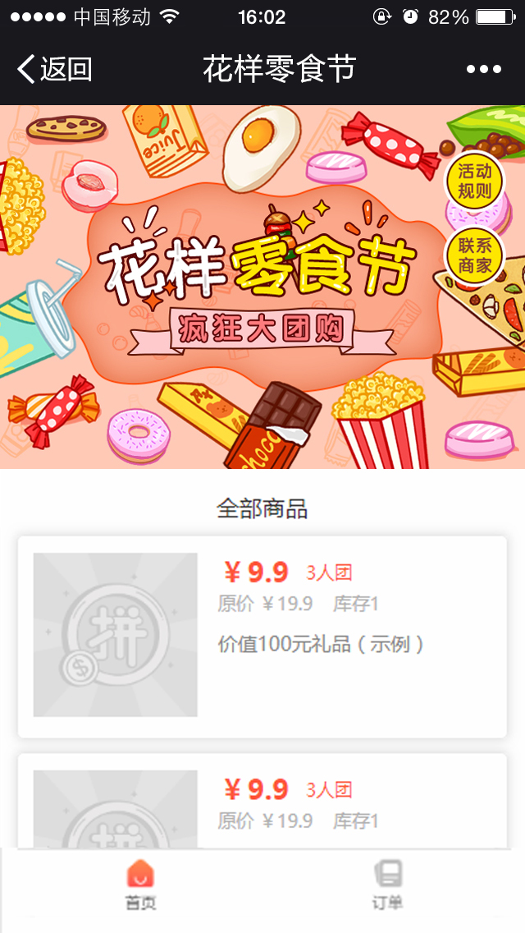
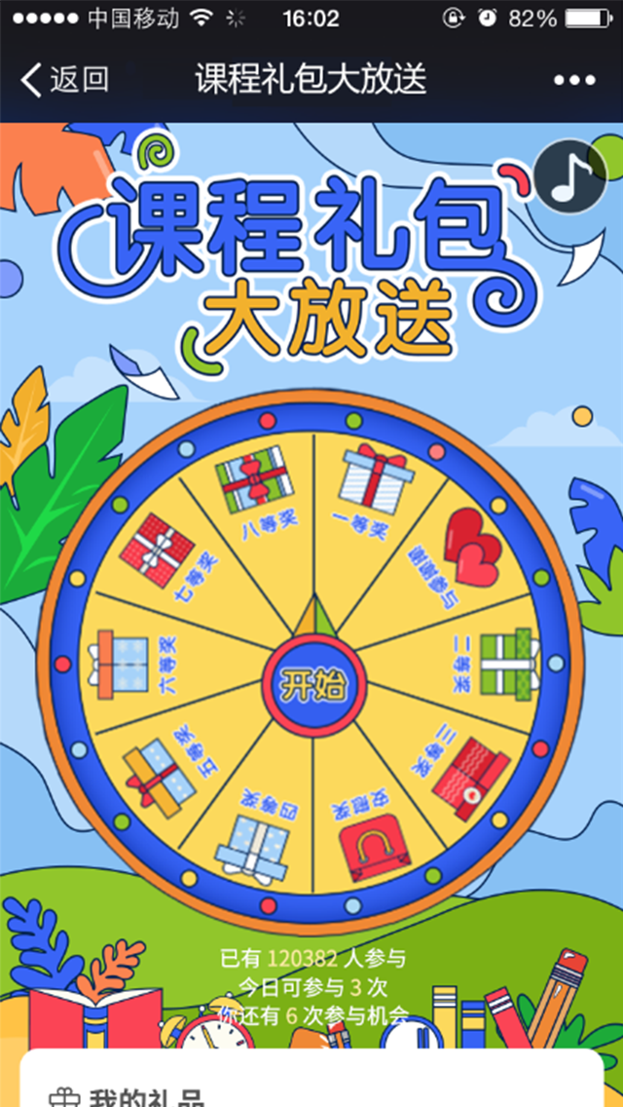
春季开学
1、文创、书店行业：推出开学组合礼包，结合集物品助力游戏，派发优惠券并实现传播裂变；
2、餐饮、咖啡行业：推出学生怀旧套餐，结合拼团、砍价等H5促销活动，促进消费，实现门店引流；
3、教培机构：推出课程礼包，结合抽奖玩法，以派发优惠券形式吸引用户购买课程
青春营销
集物品助力游戏
美食拼团
课程礼包大放送

Slide 19
节日热点案例分享
PART THREE

Slide 20
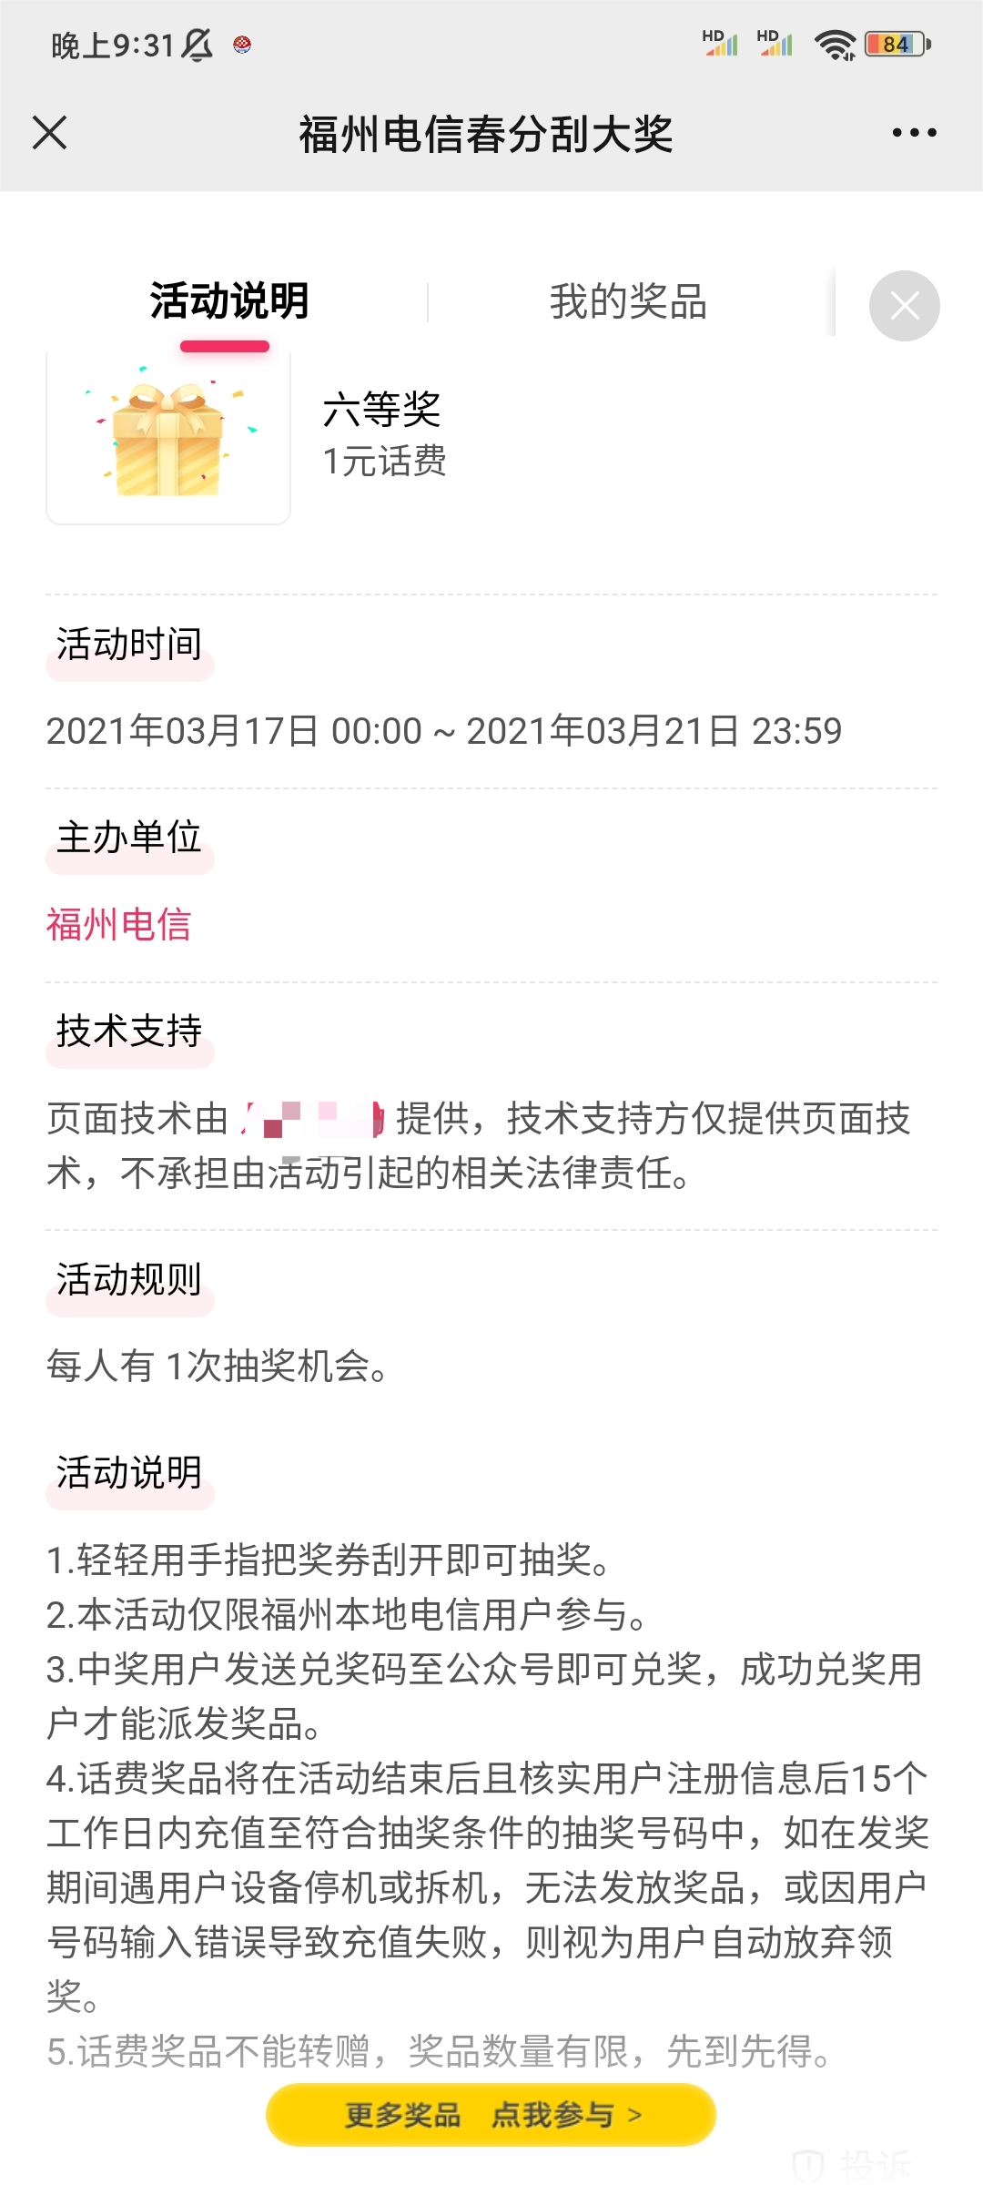
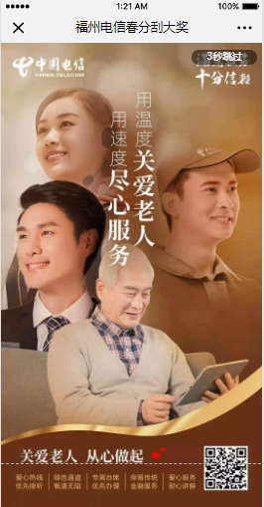
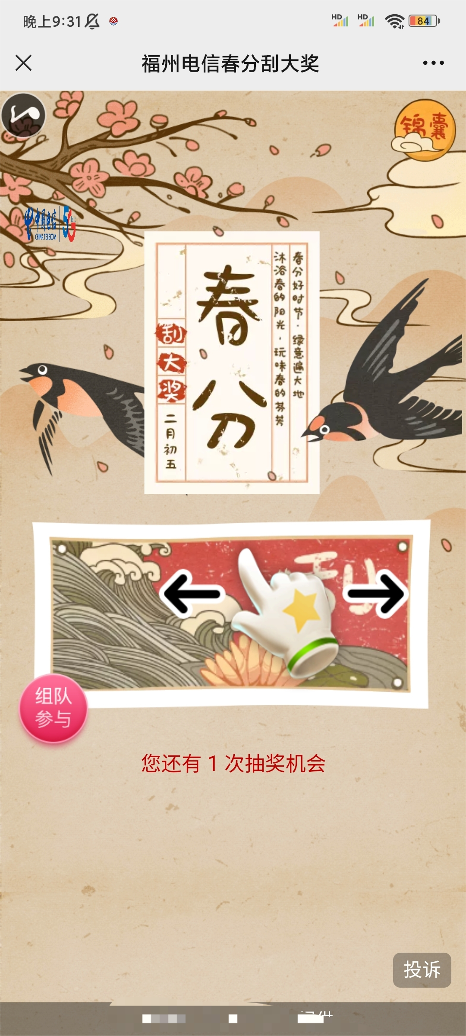
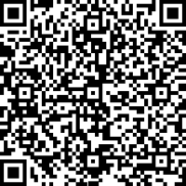
节气案例·春分
福州电信春分刮大奖[通讯行业]
品牌传播 拉新涨粉
浏览人数：12147 参与人数：9907 获奖人数：4645
主办单位
采用活动
福州电信
春分刮大奖
体验活动
活动亮点
1、[首屏广告]3秒首屏广告露出，展示品牌信息；
2、[组队参与]开启组队参与功能，引导用户邀请好友参与从而获得额外抽奖机会，有利于获客拉新；
3、[联系信息收集]填写联系信息领奖，有利于信息留存；
4、[粉丝专属、公众号兑奖]领取话费奖励需要中奖者到公众号兑奖，有利于公众号引流涨粉

Slide 21
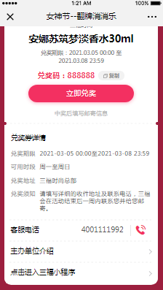
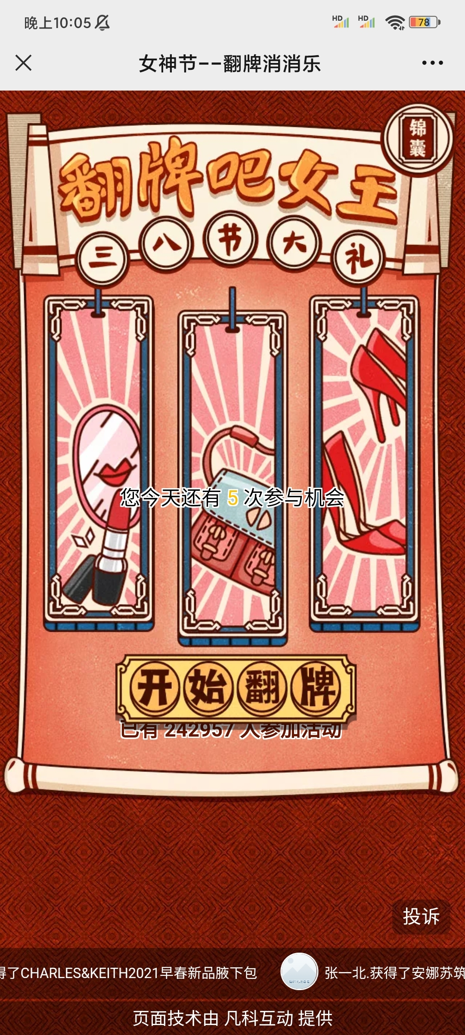
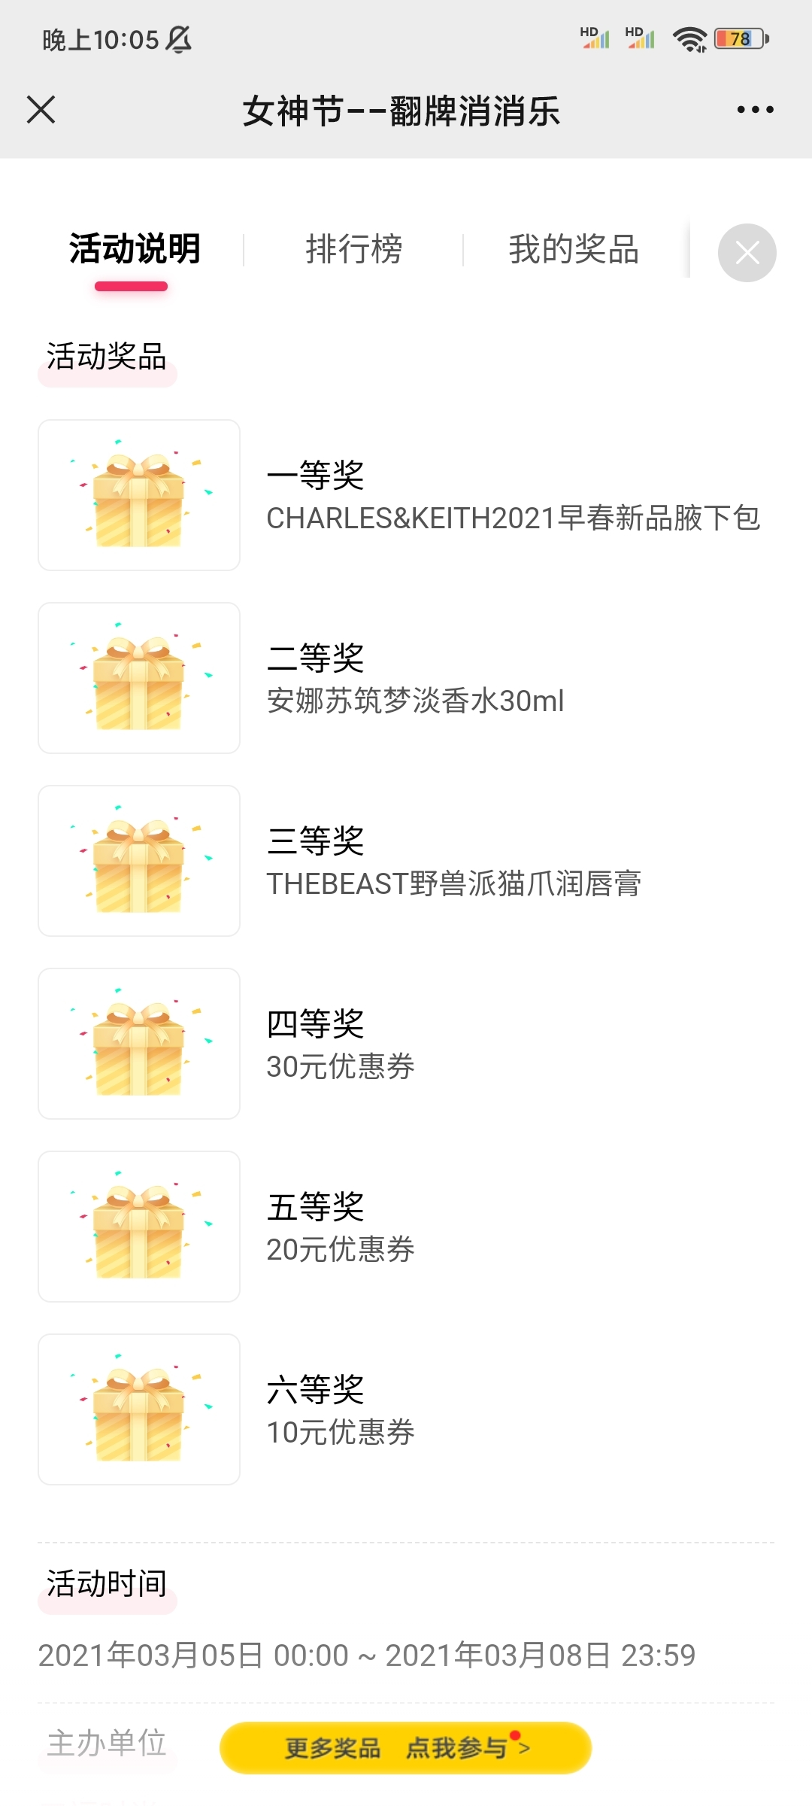
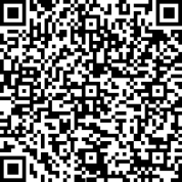
女神节案例
女神节翻牌消消乐[商业零售]
品牌传播 促进转化
浏览人数：256583 参与人数：242957 获奖人数：200000
主办单位
采用活动
三福时尚
翻牌吧女王
体验活动
活动亮点
1、[奖项匹配]以女性时尚单品设奖，契合节日氛围和大部分玩家的需求，对玩家的吸引力较大；
2、[小程序引流]引导优惠券中奖玩家到小程序添加优惠券并兑换使用，有利于小程序引流和促进付费转化；
3、[联系信息收集]实物中奖者填写联系信息领奖，方便邮寄，并且有利于用户信息留存

Slide 22
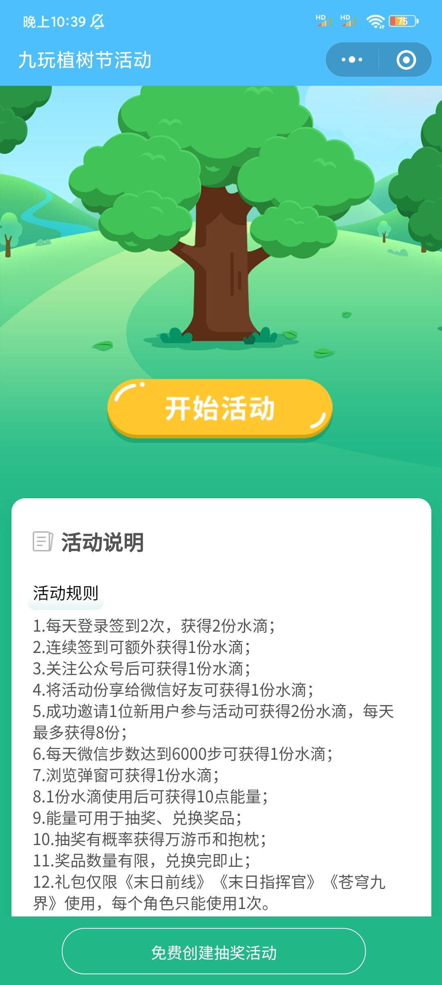
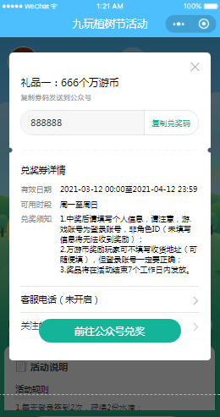
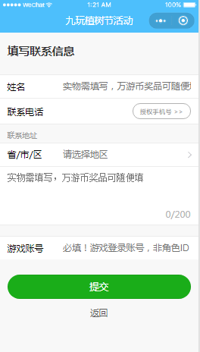

植树节案例
九玩植树节活动[游戏行业]
留存活跃 公众号引流
浏览人数：18496 参与人数：17480 获奖人数：1328
主办单位
采用活动
福州电信
能量小树林
体验活动
活动亮点
1、[奖项匹配]以游戏币和游戏周边设奖，契合玩家需求，对玩家的吸引力较大；
3、[联系信息收集]填写联系信息领取实物奖品，方便邮寄，并且有利于用户信息留存
4、[公众号兑奖]引导中奖者需到公众号兑奖，有利于公众号引流涨粉

Slide 23
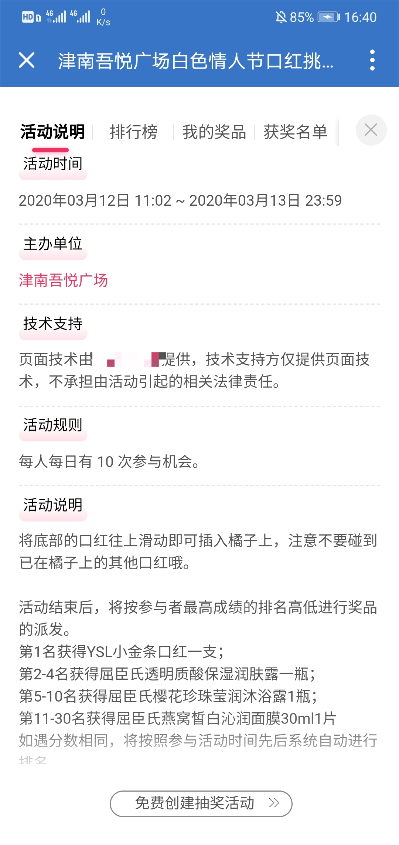
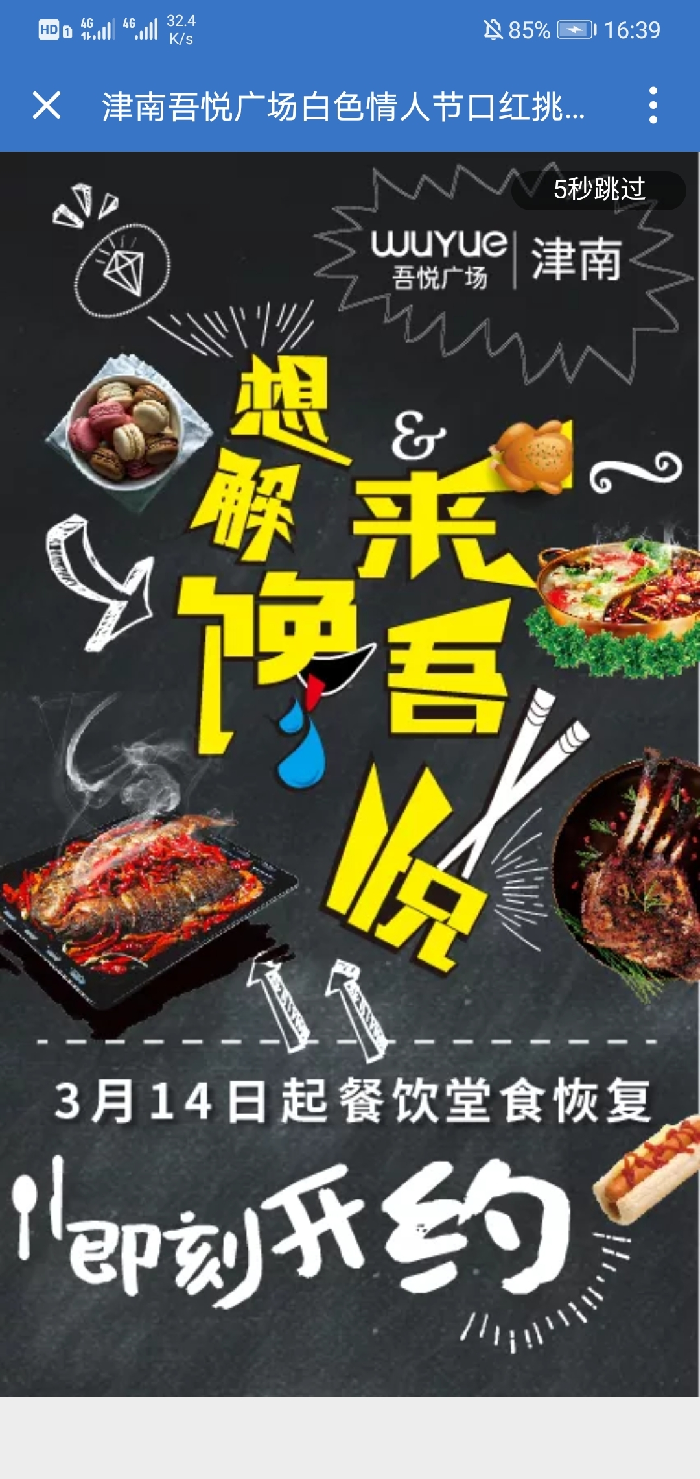
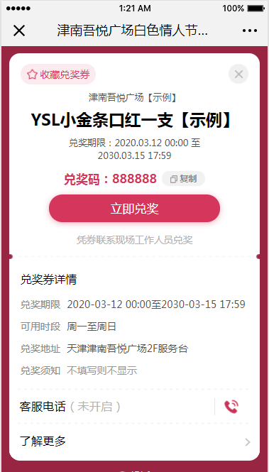
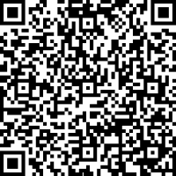
白色情人节案例
白色情人节口红挑战[商业广场]
获客拉新 线下引流
浏览人数：11853 参与人数：10119 获奖：1180
主办单位
采用活动
津南吾悦广场
抖音同款口红机
体验活动
活动亮点
1、[首屏广告]5秒首屏广告露出，展示品牌信息；
2、[组队参与]开启组队参与功能，引导玩家邀请好友参与游戏从而获得额外参与机会，有利于获客拉新；
3、[线下兑奖]中奖者需要到店向店员出示兑奖券才能领取奖品，有利于实现线下门店引流

Slide 24
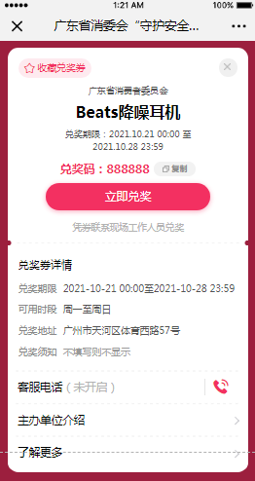
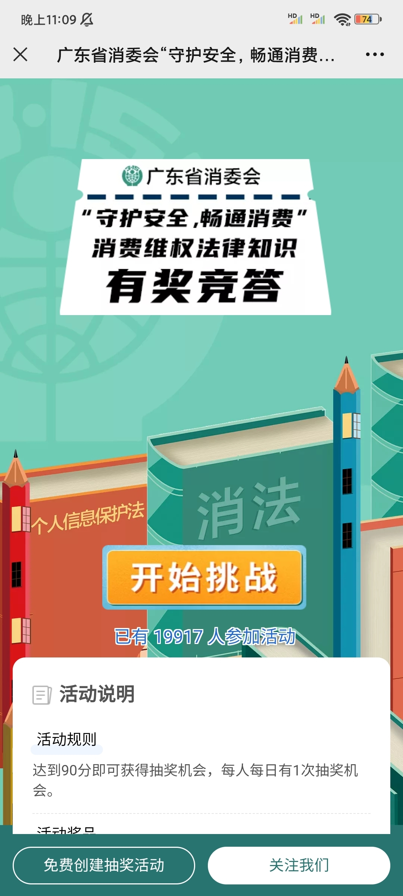
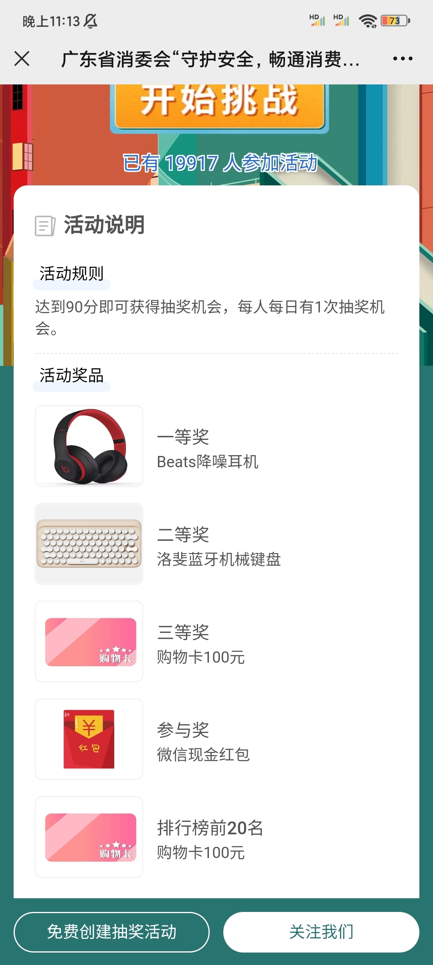
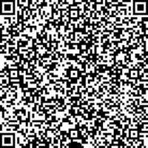
消费维权法律知识有奖竞答[政府组织]
品牌传播 知识宣传
浏览人数：23964 参与人数：10085 获奖人数：6801
主办单位
采用活动
广东省消费者委员会
答题赢书券 争当读书王
体验活动
活动亮点
1、[奖项吸引、红包奖品]以电子产品、微信红包和购物卡设奖，有利于吸引更多用户参与竞答活动，扩大活动传播范围；
2、[线下兑奖]中奖者需要到现场出示兑奖券才能领取奖品，有利于实现线下引流

Slide 25
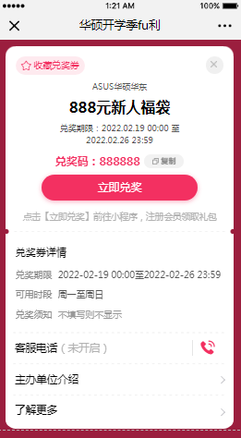
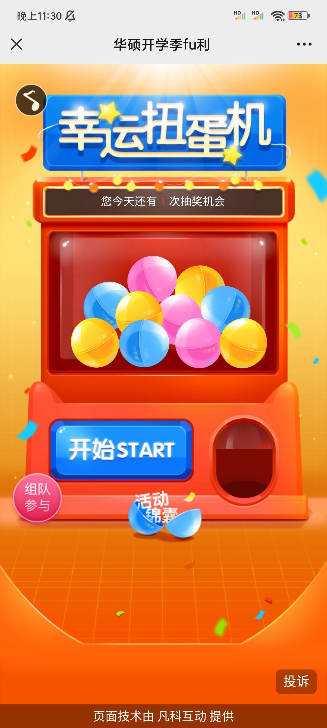
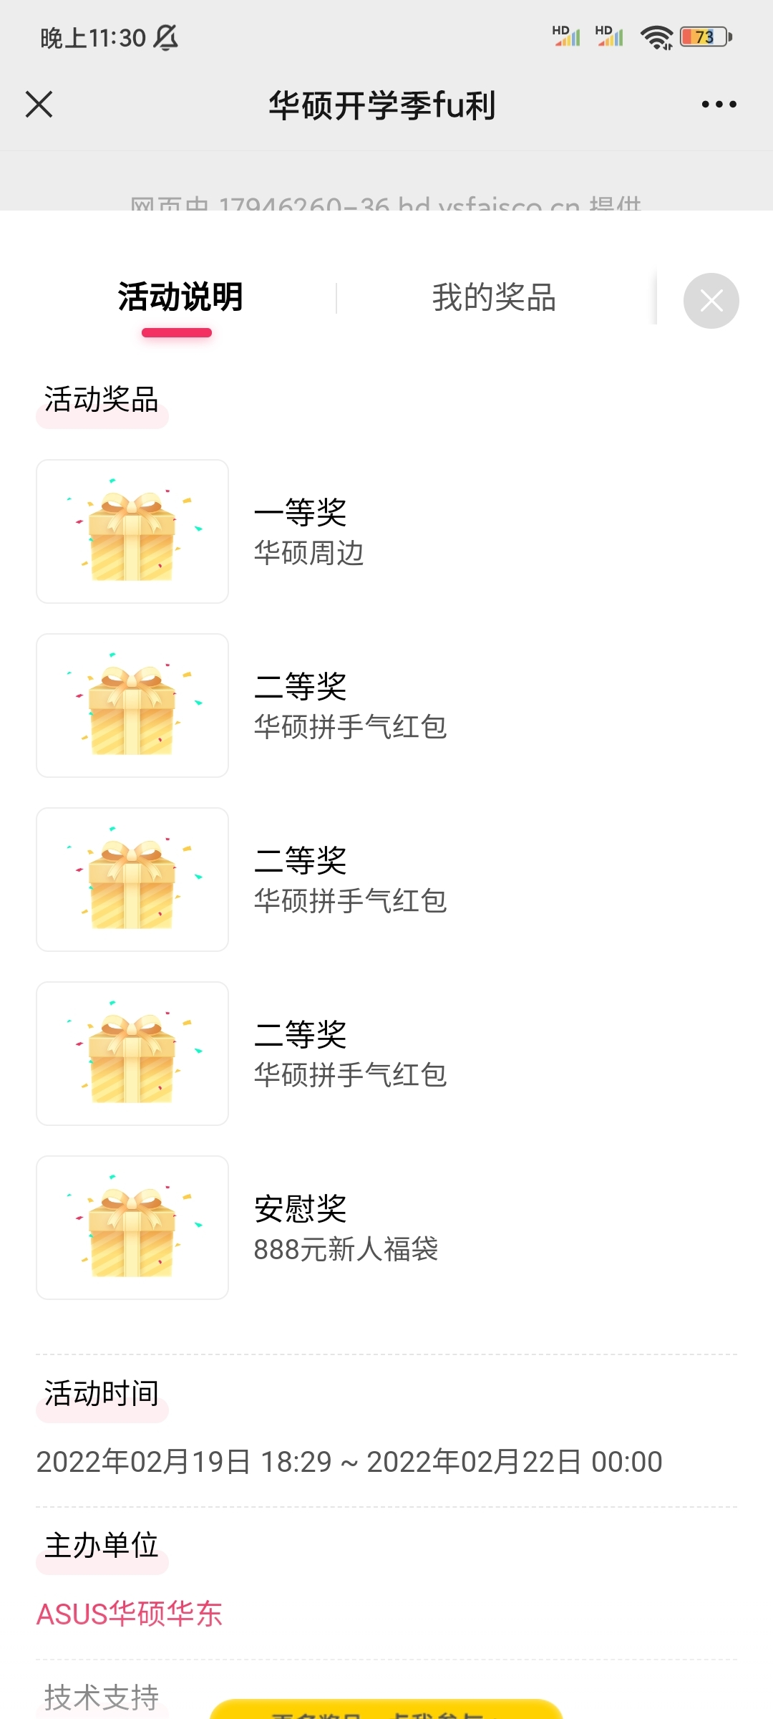
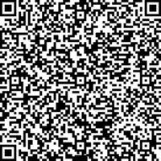
开学季案例
华硕开学季福利[电脑行业]
裂变传播 小程序引流
浏览人数：23885 参与人数：22708 获奖人数：22708
主办单位
采用活动
ASUS华硕华东
幸运扭蛋机
体验活动
活动亮点
1、[红包奖品、安慰奖]以微信红包设奖以及设置安慰奖，有利于吸引更多用户参与活动；
2、[组队参与]开启组队参与功能，引导用户邀请好友参与游戏从而获得额外抽奖机会，有利于活动裂变传播；
3、[小程序引流]引导中奖用户到小程序注册会员领取奖励，有利于小程序引流

Slide 26
为什么选择营销活动？
营销活动
创建游戏
品牌植入
发布公众号
传统定制
价格实惠，买两年送两年
5000-50000
发送给朋友
分享社群
任意创建活动，持续享受VIP服务
一次性使用，每次付费只能定制一款活动
10分钟创建活动，一键发布使用
需不断与技术人员沟通，耗时2-3个月
活动期间随意修改活动设置
销售提高
广泛传播
每次修改需联系乙方，处理周期长
品牌公司保障，7*24小时安全监控
皮包公司多，安全风险大，维护要收费
价格实惠、即建即用、持续服务、灵活修改、安全可靠

